Slide 1
25-1학기 기초조리실습 중간고사 써머리

Slide 2

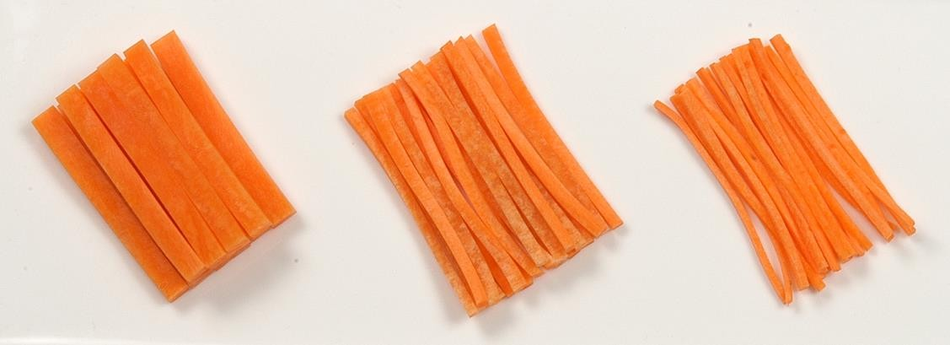
3가지 형태의 줄리앙
①
②
③
① 굵은 줄리앙 또는 바또넷(Large Julienne or Batonnet)
0.6cm × 0.6cm × 6cm 길이로 네모막대형 채소 썰기 형태이다.
② 중간 줄리앙 또는 알류메뜨(Julienne or Allumette)
0.3cm × 0.3cm × 6cm 길이로 성냥개피 크기의 야채썰기 형태이다.
③ 가는 줄리앙(Fine julienne)
0.15cm × 0.15cm × 5cm 정도의 길이로 가늘게 채썰은 형태로 주로
당근이나 무, 감자, 셀러리 등을 조리할 때 자주 쓰인다.

Slide 3
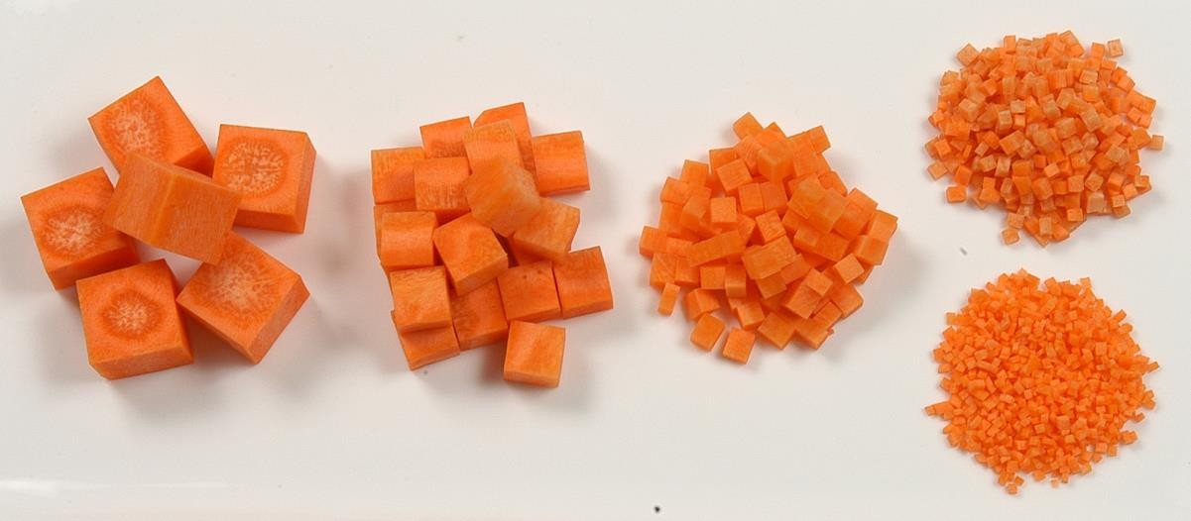
5가지 형태의 다이스
④
①
②
③
⑤
① 라지 다이스(Large dice or Cube)
2cm× 2cm× 2cm 크기의 주사위형으로 기본 네모썰기 중에서 가장 큰 모양으로 정육면체
형태이다.
② 미디움다이스(Medium dice)
1.2cm× 1.2cm× 1.2cm 크기의 주사위형으로 정육면체 형태이다.
③ 스몰다이스(Small dice)
0.6cm× 0.6cm× 0.6cm 크기의 주사위형으로 정육면체 형태이다.
④ 부르노와즈(Brunoise)
0.3cm× 0.3cm× 0.3cm 크기의 주사위형으로 작은 형태의 네모썰기로 정육면체 형태이다.
⑤ 화인 부르노와즈(Fine Brunoise)
0.15cm× 0.15cm× 0.15cm 크기의 주사위형으로 가장 작은 형태의 네모썰기로 정육면체
형태이다.

Slide 4
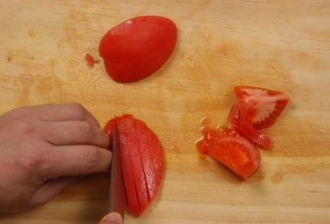
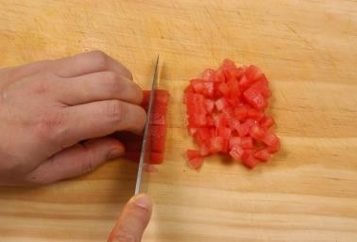
콩카세(concasse)
① 토마토의 껍질을 제거한 후 ¼ 등분한다.
② 토마토의 속안에 있는 젤리를 제거한다
③ 토마토를 0.5cm 정도의 두께로 길게 자른다.
④ 길게 자른 토마토를 가로로 0.5cm 정도의 두께로 자르면 토마토
콘카세가 된다.
토마토를 0.5cm 크기의 정사각형으로 써는 것으로 주로 토마토의
껍질을 벗기고 살부분만을 썰어두었다가 각종 요리의 가니쉬나 소스에 사용한다.

Slide 5
2. 건식열 조리방법
(Dry Heat Cooking Methods)
구이 (Broiling)
석쇠구이(Grilling)
로스팅(Roasting)
굽기(Baking)
소테(Sauteing)
팬 후라이(Pan Frying)
튀김(Deep Fat Frying)
건식열에 의한 조리방법은 조리하고자 하는 재료의 특성에 따라서 재료에 직접적으로 열을 가하거나 간접 또는 불꽃을 이용하기도 한다.
재료의 한 쪽 부분 또는 여러 면으로 열을 가하여 요리의 색이나 모양을 살리기도 한다.
기름을 매개체로 이용할 때는 기름의 양이나 온도를 조리의 목적에 따라 조절한다.

Slide 6
구이 (Broiling)
석쇠 위쪽에 열원이 있는 Over Heat 방식이다.
최초의 열은 매우 고온으로 1,000도 이상이지만 방사에 의해 철판 또는 금속성 조리기구로 전달되어 최종온도는 조리에 알맞게 된다.
식재료에 직접적으로 열이 닿게 되면 재료에 손상을 입게 되므로 금속성 조리기구에 열을 먼저 가한 다음 적정 온도가 되었을 때 재료를 넣어 조리한다.
Grilling 보다는 조금 빠르게 조리를 할 수 있는 장점이 있는 반면 석쇠의 온도를 조절하는데 어려움이 있다.

Slide 7
석쇠구이(Grilling)
구이와 성격이 비슷하게 보이지만 석쇠 바로 아래에 위치한 열원으로부터 에너지를 받아 조리를 하는 Under Heat 방식
훈연의 향을 돋울 수 있는 장점과 석쇠의 온도 조절이 용이하다.
석쇠는 철판을 달구어 음식이 붙지 않게 구워야 하는데 육류는 줄무늬가 나도록 굽는다.
구울 때 일반적으로 숯이나 가스, 전기의 열원을 이용한다.

Slide 8
석쇠구이(Grilling)
구이와 성격이 비슷하게 보이지만 석쇠 바로 아래에 위치한 열원으로부터 에너지를 받아 조리를 하는 Under Heat 방식
훈연의 향을 돋울 수 있는 장점과 석쇠의 온도 조절이 용이하다.
석쇠는 철판을 달구어 음식이 붙지 않게 구워야 하는데 육류는 줄무늬가 나도록 굽는다.
구울 때 일반적으로 숯이나 가스, 전기의 열원을 이용한다.

Slide 9
굽기(Baking)
Oven 안에서 건조열로 굽는 방법으로 Bread류, Tart류, Pie류, Cake류 등 빵집에서 많이 사용된다.
조리속도는 느리지만, 음식물의 표면에 접촉되는 건조한 열은 그 표면을 바싹 마르게 구워 맛을 높여준다.
주로 제과에서 빵을 구울 때 쓰는 조리용어로 두꺼운 케이스에 반죽을 담아 오븐에 굽는다.

Slide 10
소테(Sauteing)
소테는 건식열 조리방법 중에서도 전도열에 의한 대표적인 조리방법
얇은 Saute pan이나 Fry pan에 소량의 Butter혹은 salad oil을 넣고 채소나 잘게 썬 고기류 등을 200℃ 정도의 고온에서 살짝 볶는 방법이다.
소테 조리는 많은 양을 조리하기 보다는 적은 양을 순간적으로 실행하는 매우 효과적인 조리방법이다.

Slide 11
팬 후라이(Pan Frying)
팬 후라이는 소테와 동일하나 조리시작 때의 표면 온도는 소테 보다 비교적 낮으며 조리시간도 길다.
팬 후라이를 할 때 연기가 날 정도는 아니라도 충분히 예열이 되어 있어야 하는데 그 이유는 조리할 재료에 필요 이상으로 기름이 스며드는 것을 막아야 하기 때문이다.
팬 후라잉을 시작하는 온도는 소테보다 조금 낮은 170~200도가 적합하다.

Slide 12
튀김(Deep Fat Frying)
튀김은 건식열 조리방법에서 기름의 대류(Convection)원리를 이용하는 대표적인 조리방법으로 기름에 음식물을 튀기는 방법이다.
튀김온도는 수분이 많은 채소일수록 비교적 저온으로 하며, 생선류, 육류의 순으로 고온처리 한다.
튀기는 조리법은 식품을 고온 기름 속에서 단시간 처리하므로 영양소나 열량이 증가되고 기름의 풍미가 첨가된다.
수분, 단맛의 유출을 막고 기름을 흡수함으로써 풍미를 더해준다.
기름으로 튀기는 방법은 조리속도가 매우 빠르다. 왜냐하면 기름의 열전도율이 공기의 열전도율보다 6배정도 높기 때문이다.

Slide 13
3. 습식열 조리방법 (moist-heat cooking methods)
끓이기(Boiling)
은근히 끓이기(Simmering)
삶기(Poaching)
데침(Blanching)
증기찜(Steaming)
습식열 조리방법은 습기를 가진 열을
재료에 가하여 대류(Convection) 또는
전도(Conduction) 방식으로 조리하는 것이다.

Slide 14
끓이기(Boiling)
끓이기는 식재료를 육수나 물, 액체에 넣고 끓이는 방법으로, 식재료에 따라
여러 가지 방법으로 끓일 수 있다.
찬물로 시작해서 끓이는 방법
식재료의 겉표면이 거칠거나 딱딱할 경우, 감자에 수분을 흡수케하여 골고루 익기를 원할 때 쓰는 조리법이다.
육류의 경우 육수를 만들기 위해서는 찬물에 은근히 거품을 거둬내면서 끓여야 맑은 육수를 만들 수 있다.
더운물로 시작해서 끓이는 방법
식재료(육류, 채소, 파스타)를 빨리 익게 하고 영양적으로 비타민을 보존하며 식품 고유의 색을 보존하기 원할 때 쓰는 방법이다.

Slide 15
은근히 끓이기(Simmering)
은근히 끓이기는 낮은 불에서 대류현상을 유지하지만 조리하는 재료가 흐트러지지 않도록 조심스럽게 끓이는 방법이다.
온도는 85~96도 사이에서 비교적 높은 열을 유지하면서 내용물이 계속적으로 조리되도록 하여야 한다.
은근히 끓이기의 목적은 요리될 재료를 습식열로 인하여 부드럽게 하기 위함과 국물을 우려내기 위해 주로 사용한다.

Slide 16
삶기(Poaching)
삶기는 액체온도가 재료에 전달되는 전도 형식의 습식열 조리방법이다.
삶기는 달걀이나 단백질 식품 등을 비등점 이하의 온도(65～92℃)에서 끓고 있는 물, 혹은 액체 속에 담가 익히는 방법인데 그 이유는 낮은 온도에서 조리함으로써 단백질 식품의 건조하고 딱딱해짐을 방지하고 부드러움을 살리는데 있다.
삶기를 할 때 재료에서 향이나 풍미를 살리기 위하여 스톡(stock), 부용(Bouillon), 식초를 섞은 물을 많이 사용한다.

Slide 17
데침(Blanching)
데침은 짧은 시간에 재빨리 재료를 익혀내기 위한 목적으로 사용되는 조리법
적은 양의 식재료를 많은 양의 물 또는 기름속에 집어넣어 짧게 조리 하는 방법이다.
데침에는 기름과 물을 매개체로 하여 재료를 익히는데 높은 열에서 시작하고 재료와 매개체의 비율은 1: 10 정도를 유지해야 한다.

Slide 18
증기찜(Steaming)
증기찌기는 수증기대류를 이용하는 방법으로 수증기의 열이 재료에 옮겨져 조리되는 원리이다.
수증기는 공기중으로 퍼져나가는 속도가 매우 빠르므로 일정한 공간을 확보해야 조리가 가능하다.
이 방법은 음식의 신선도를 유지하기 좋으며 100도 이상에서 시작하며 작은 공간에서도 대량으로 조리할 수 있는 있고 Boiling에 비하여 풍미와 색채를 살릴 수 있는 장점이 있다.
증기 찌기에는 압력을 사용하여 조리하는 방법과 압력을 사용하지 않고 하는 방법이 있다.

Slide 19
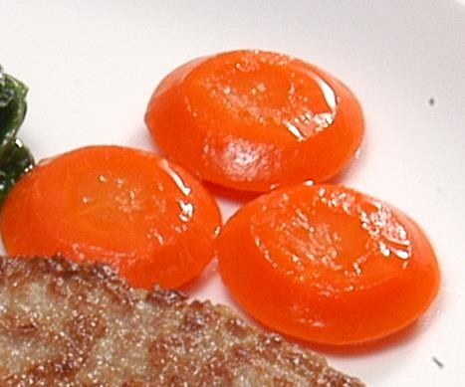
글레이징(Glazing)
설탕이나 버터, 육즙 등을 농축시켜 음식에 코팅시키는 조리방법이다.
식재료를 샐러맨더나 오븐에 넣어 갈색이 나도록 한다든지 당근 샤또나 야채를 설탕, 버터 등을 넣고 졸여서 반짝반짝 윤기나게 하는 조리법이다.

